Slide 1
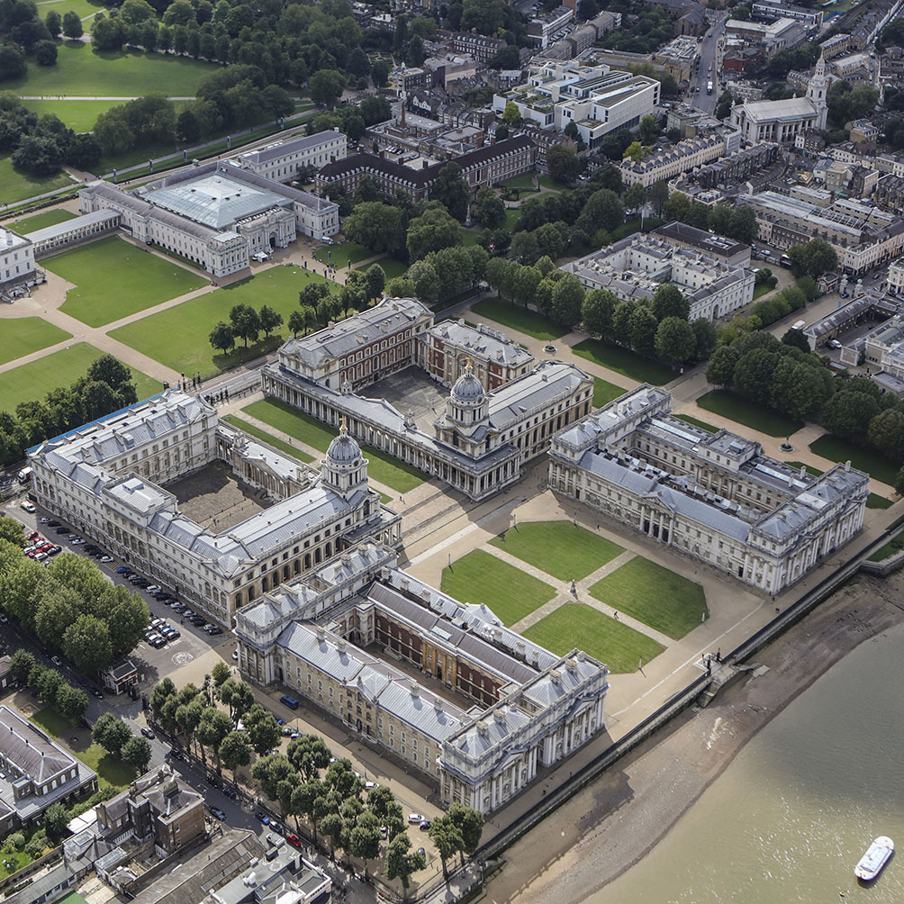
Ripubblicizzazione e sviluppo sostenibile del servizio idrico
Dr Emanuele Lobina
Principal Lecturer
PSIRU, Business Faculty,
University of Greenwich
e.lobina@gre.ac.uk
http://www.psiru.org
https://www.gre.ac.uk/business/research/centres/public-services/home
170223

Slide 2
ISRF Political Economy Research Fellowship
Progetto: “Reorienting Industrial Organisation Theory: From Necessary to Possible Outcomes”
Settembre 2017-Agosto 2018
http://isrf.org/about/fellows-and-projects/emanuele-lobina
Vedi anche Lobina (2017) in ISRF Bulletin, numero XIII, pp. 16-21: https://issuu.com/isrf/docs/isrf_bulletin_issue_xiii

Slide 3
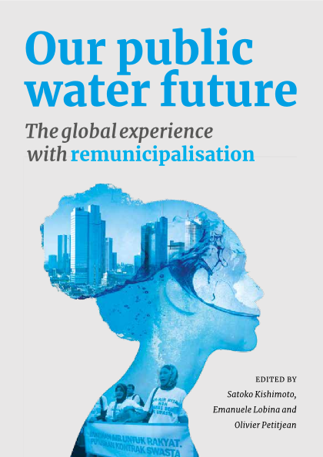

Slide 4
Definizioni
Sviluppo sostenibile come concetto multidimensionale, sul piano economico, sociale, tecnico, ambientale e istitutionale
Privatizzazione come controllo da parte del settore privato del flusso di cassa, indipendentemente dalla cessione parziale o integrale della proprietà del gestore e/o dell’infrastruttura
Ripubblicizzazione come ritorno della gestione del servizio idrico sotto proprietà e controllo interamente pubblici

Slide 5
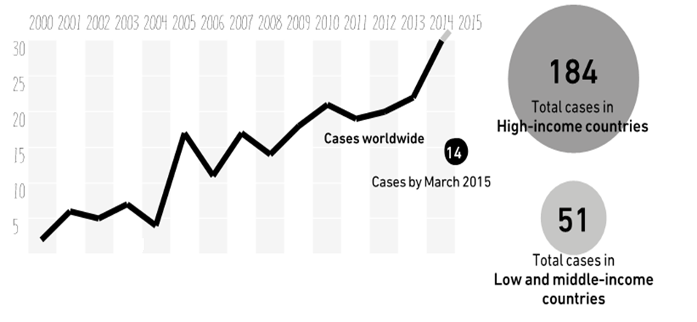
Ripubblicizzazione come processo mondiale

Slide 6
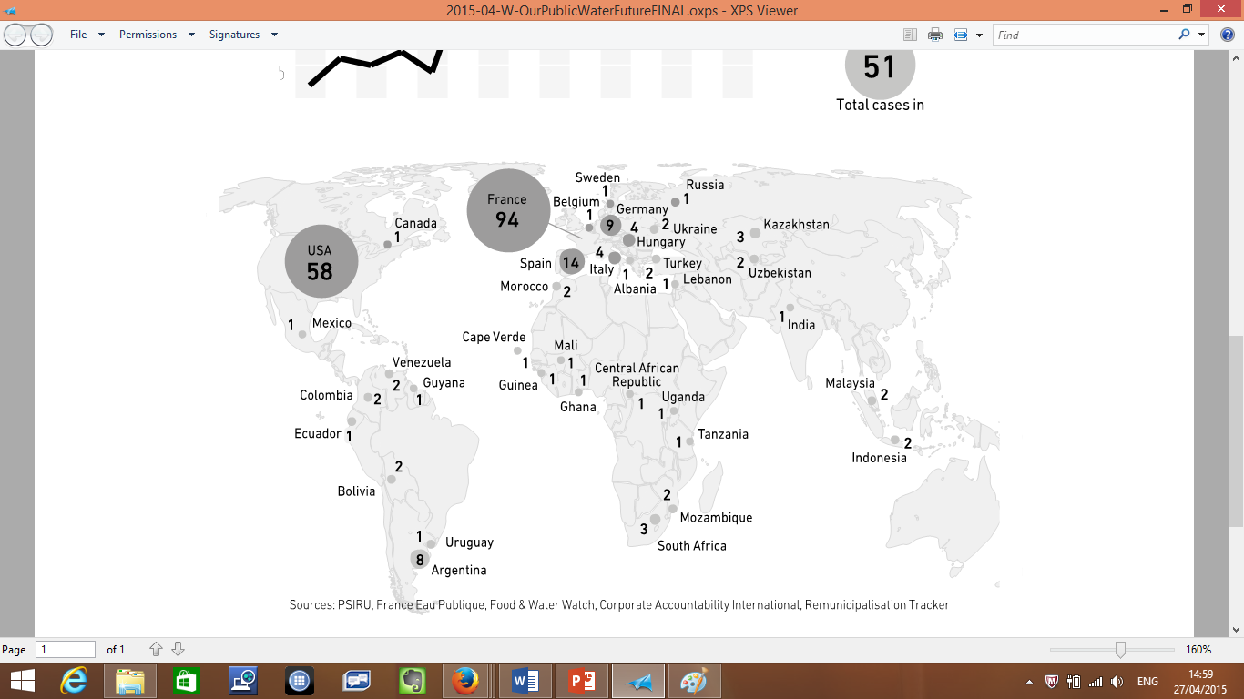
Diffusione della ripubblicizzazione

Slide 7
Motivazioni della ripubblicizzazione
Le promesse mancate della gestione privata alimentano la tendenza europea e mondiale alla ripubblicizzazione
  Corruzione (ad es. Grenoble, Francia)
  Mancanza di trasparenza (ad es. Parigi, Francia)
  Bassa qualità del servizio (ad es. Atlanta, USA)
  Sotto-investimenti (ad es. Berlino, Germania)
La massimizzazione del profitto è il problema di fondo della gestione privata

Slide 8
La ripubblicizzazione a Parigi: 2010-2019
Incremento tariffario del 174% e mancanza di trasparenza sotto la gestione privata (1985-2008)
Il modello organizzativo del gestore pubblico (Eau de Paris) è l’equivalente dell’azienda speciale
Riduzione tariffaria dell’8% dopo il primo anno, seguito da stabilità negli anni successivi
Reinvestimento degli utili e alti livelli di investimento certificati dalla Corte dei Conti francese
Interventi importanti sul piano sociale e ambientale
Forme avanzate di partecipazione dei cittadini nella presa di decisioni, e forte trasparenza

Slide 9
La ripubblicizzazione a Berlino: 2013-2019
Forti incrementi tariffari, sotto-investimento e mancanza di trasparenza sotto la gestione privata (1999-2012)
Ripubblicizzazione decisa in seguito a referendum municipale del 2011 e forte mobilitazione sociale
Riduzione tariffaria del 17% imposta dall’autorità antitrust federale per il periodo 2012-2018
Il nuovo gestore pubblico non ha fatto ricorso contro questa ingiunzione (diversamente dal gestore privato)
Il nuovo gestore pubblico raddoppia il livello degli investimenti per il periodo 2013-2020
Nel 2018 la città di Berlino diventa una «Blue Community» e decide di promuovere il principio del diritto umano all’acqua

Slide 10
Conclusioni
La massimizzazione del profitto comporta la rigidità della governance e causa l’insostenibilità della privatizzazione
  Il profitto dei privati anteposto a obiettivi di sviluppo sostenibile
  L’esperienza britannica suggerisce che anche un regolatore forte come Ofwat contribuisce ad acuire il problema invece di rappresentare una soluzione (Lobina, 2019)
L’assenza di massimizzazione del profitto si traduce nella maggiore flessibilità e sostenibilità del settore pubblico
  La ripubblicizzazione consente di promuovere lo sviluppo sostenibile in tutte le sue dimensioni (Lobina, 2013)
  Questo vale anche e soprattutto per la gestione pubblica nella forma dell’azienda speciale (Lobina e Hall, 2014)

Slide 11
Riferimenti bibliografici
Kishimoto, S., Lobina, E., Petitjean, O. (2015). “L’acqua pubblica è il futuro: L’esperienza globale della rimunicipalizzazione”. http://www.acquabenecomune.org/attachments/Acqua_pubblica_futuro.pdf.
Kishimoto, S., Petitjean, O. (2017). “Reclaiming Public Services”. https://www.tni.org/en/publication/reclaiming-public-services.

Slide 12
Riferimenti bibliografici
Hall, D., Lobina, E., Terhorst, P. (2013) Re-municipalisation in the early 21st century: water in France and energy in Germany, in International Review of Applied Economics, 27(2): pp. 193-214.
Lobina, E. (2019) UK - Strong and weak lock-in of water governance outcomes in England. In Porcher, S., Saussier, S. (eds): Facing the Challenges of Water Governance. Palgrave Studies in Water Governance: Policy and Practice. Basingstoke e New York: Palgrave Macmillan, pp. 155-188.

Slide 13
Riferimenti bibliografici
Lobina, E. (2017) Water remunicipalisation: Between pendulum swings and paradigm advocacy. In Bell, S., Allen, A., Hofmann, P., Teh, T.H. (eds.) Urban Water Trajectories. London: Springer, pp. 149-161.
Lobina, E. 2013. Remediable institutional alignment and water service reform: Beyond rational choice. International Journal of Water Governance, 1(1-2): pp. 109-132 (http://gala.gre.ac.uk/5008/1/5008%20LOBINA_Remediable_Institutional_Alignment_2013.pdf).
Lobina, E. (2005) Problems with Private Water Concessions: A Review of Experiences and Analysis of Dynamics, in International Journal of Water Resources Development, 21(1): pp. 55-87.

Slide 14
Riferimenti bibliografici
Lobina, E., Hall, D. (2014) Corporatization in the European Water Sector: Lessons for the Global South. In McDonald, D. (ed.) Public Ambiguity: Corporatization and Public Services in the Global South. London: Zed Press, pp. 185-206.
Lobina, E., Hall, D. (2007) Experience with private sector participation in Grenoble, France and lessons on strengthening public water operations, in Utilities Policy, 15(2): pp. 93-109.

Slide 15


Be inspired

